Slide 1
Финансовая грамотность лиц с ОВЗ и инвалидностью
Мальта Екатерина Николаевна, помощник директора по связям с общественностью
филиала №8
ПАО КБ «Центр-инвест»
Краснодар

Slide 2
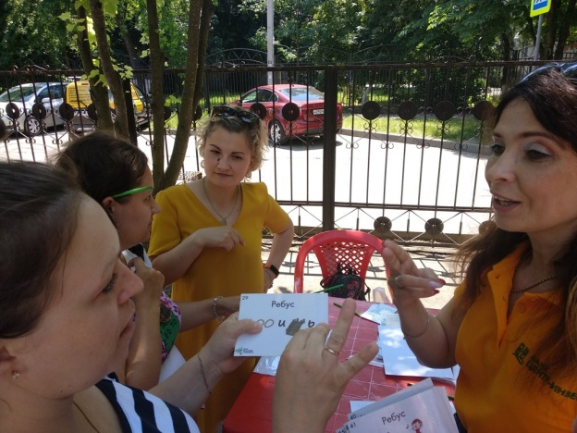
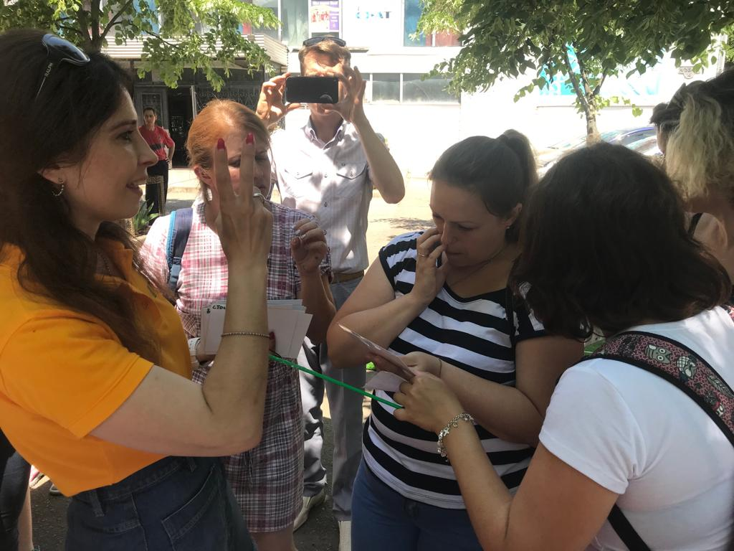
«Финансовая грамотность на русском жестовом языке»
Спецпроект для детей, молодёжи, пенсионеров на языке жестов – часть образовательной программы банка «Центр-инвест» по повышению уровня финансовой грамотности, цель которого – создать доступную среду для финансового образования людей с ограничениями по слуху».

Slide 3
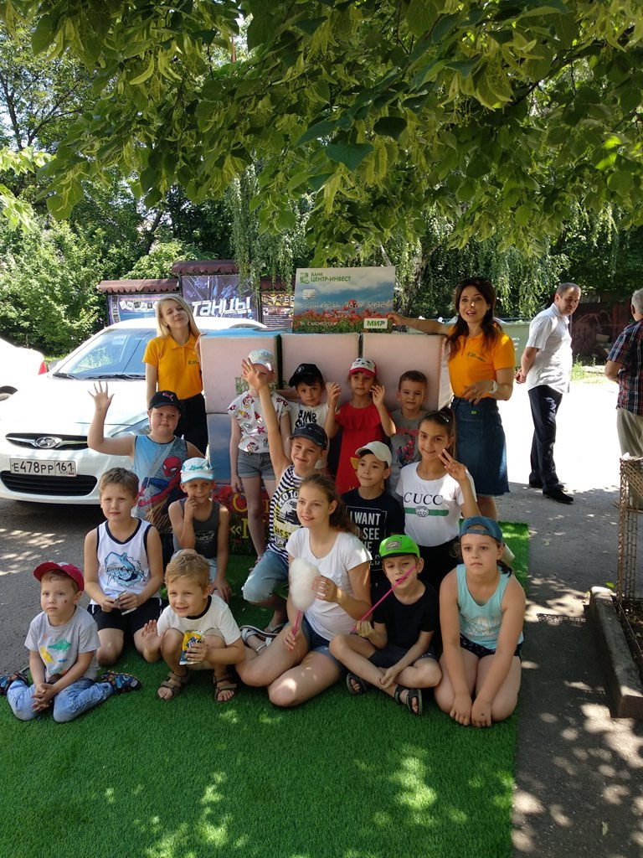
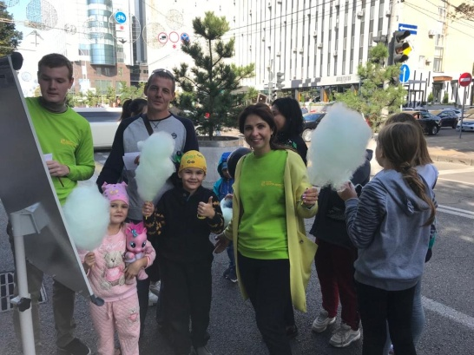
«Финансовая грамотность на русском жестовом языке»
Спецпроект для детей, молодёжи, пенсионеров на языке жестов – часть образовательной программы банка «Центр-инвест» по повышению уровня финансовой грамотности, цель которого – создать доступную среду для финансового образования людей с ограничениями по слуху».

Slide 4
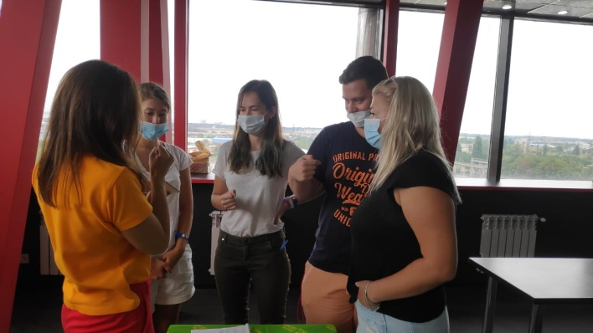
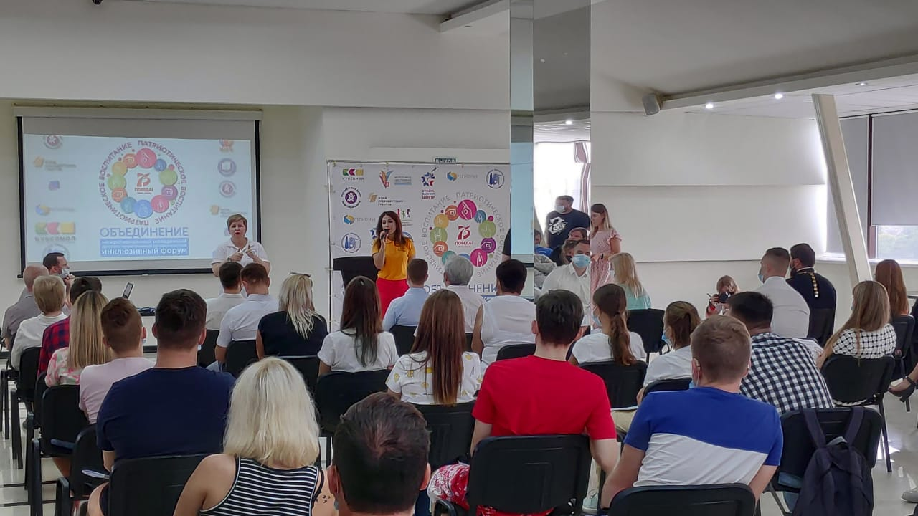
Корпоративное волонтёрство и социальная ответственность
Партнёр первого на Кубани инклюзивного патриотического форума. Организация консультационной площадки.

Slide 5
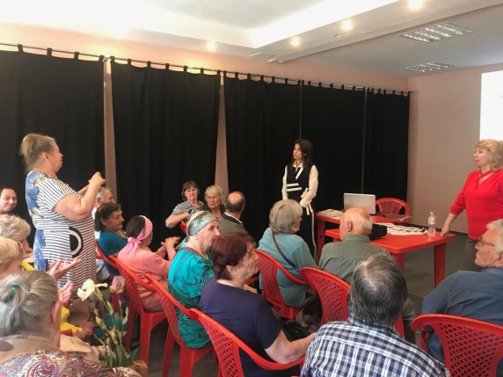
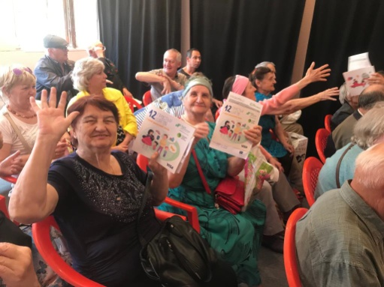
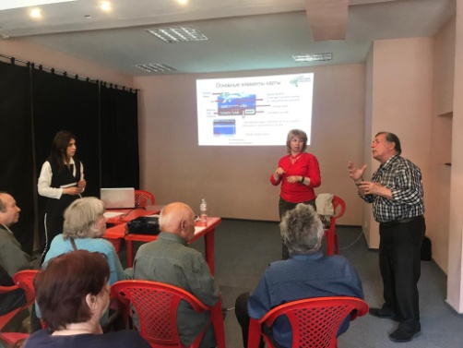
Корпоративное волонтёрство и социальная ответственность
«Финансовая грамотность на РЖЯ»

Slide 6
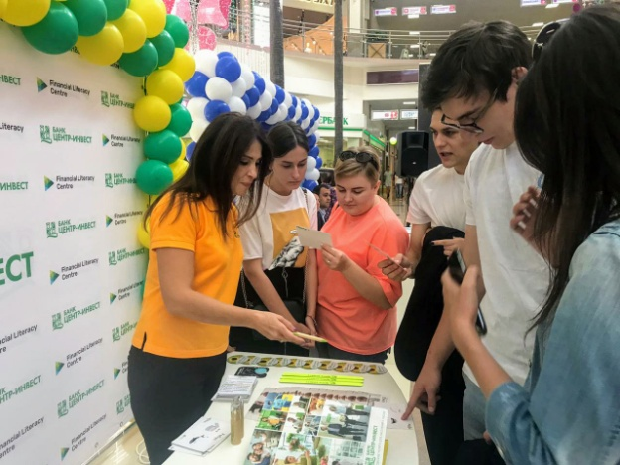
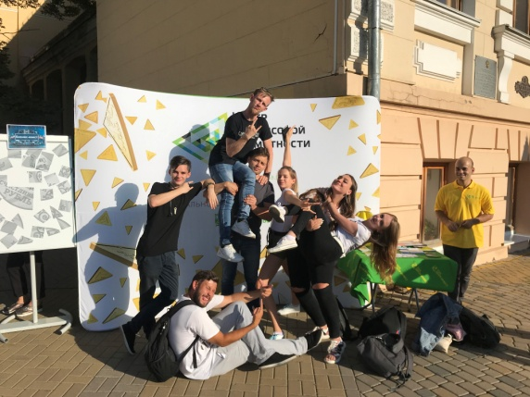
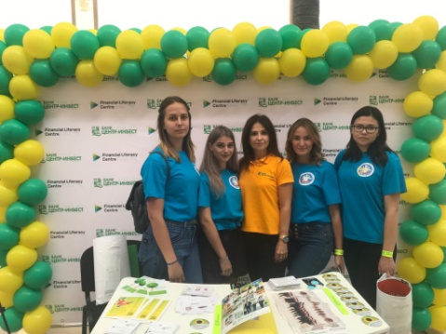
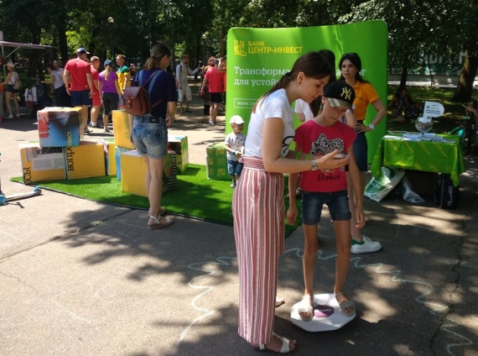
Финансовая грамотность населения
Консультационные пункты по финансовой грамотности на мероприятиях:
День Молодежи
День города
День предпринимателя
День защиты детей

Slide 7
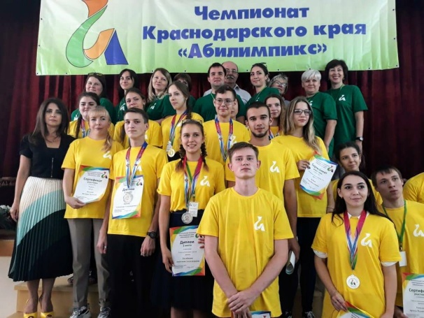
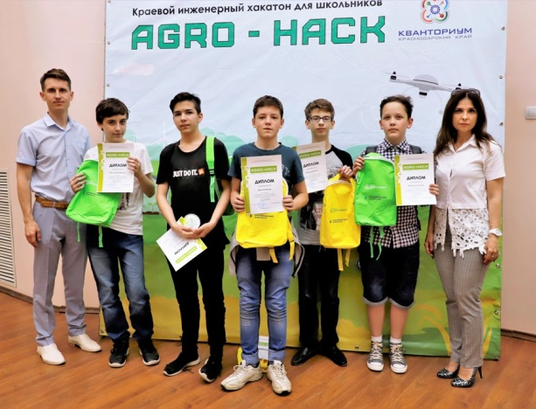
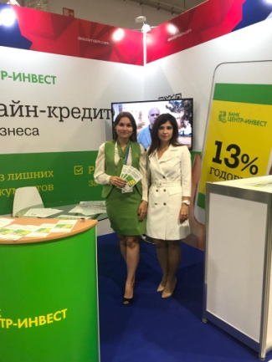
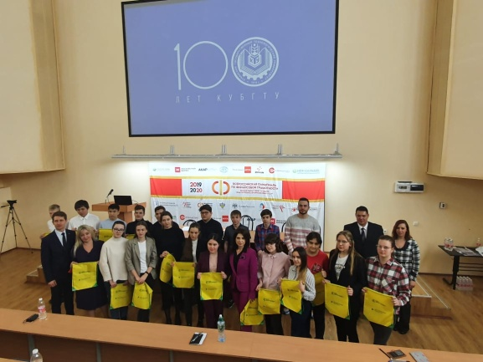
Партнер краевых мероприятий
Кубанская школа инноваторов
Губернаторский конкурс инновационных проектов «Премия IQ года»
III Региональный чемпионат по профессиональному мастерству среди инвалидов и лиц с ограниченными возможностями "Абилимпикс 2019«
Краевая олимпиада по финансовой грамотности для студентов и школьников
Региональный форум «Дело за малым»

Slide 8
Материалы для выездных мероприятий

Slide 9
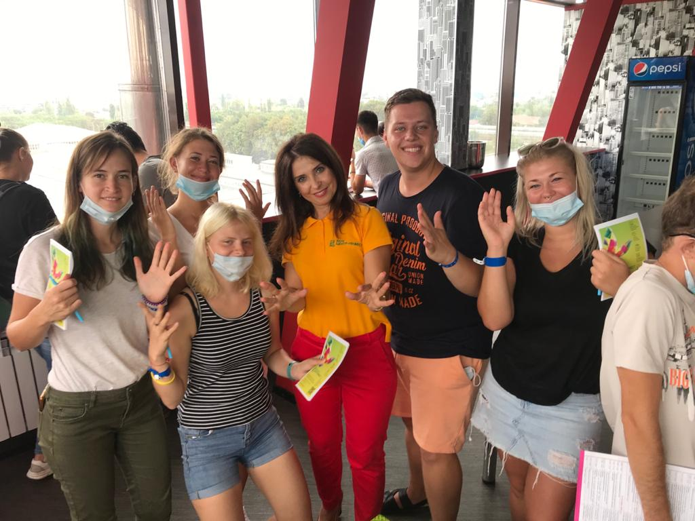
КОРПОРАТИВНОЕ ВОЛОНТЕРСТВО И СОЦИАЛЬНАЯ ОТВЕТСТВЕННОСТЬ
Партнер первого на Кубани инклюзивного патриотического форума
05.09.20-06.09.20 г.г.

Slide 10
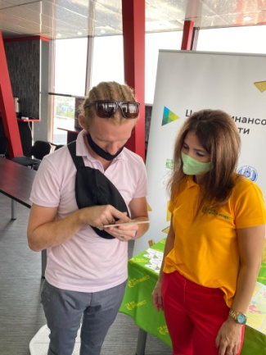
«Финансовая грамотность на русском жестовом языке»
В рамках проекта проходят семинары, лекции, игры, экскурсии на темы использования финансов. Спецпроект реализуется совместно с Краснодарским региональным отделением Общероссийской общественной организацией инвалидов «Всероссийское общество глухих»

Slide 11
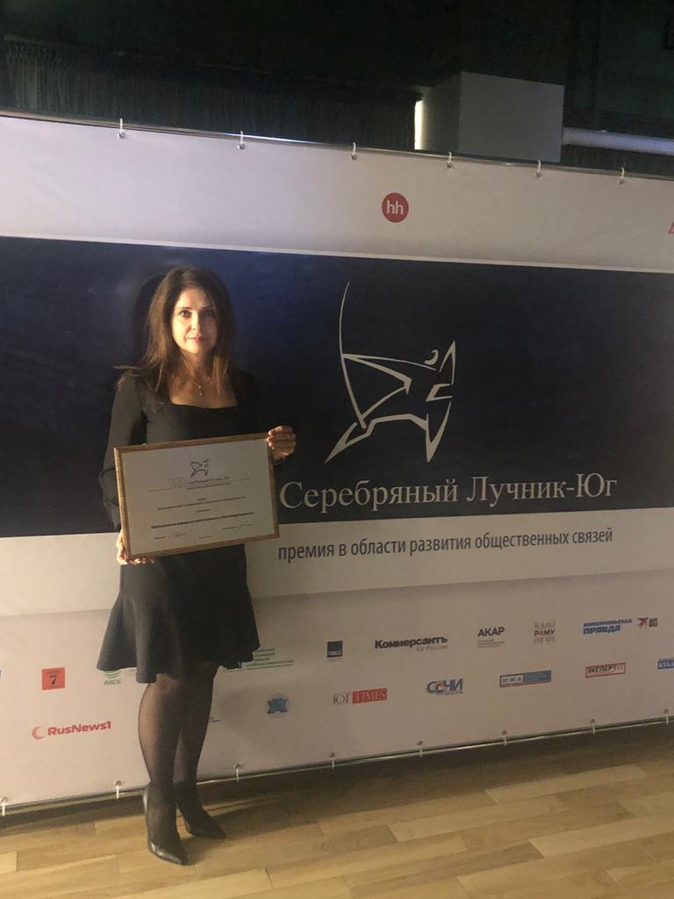
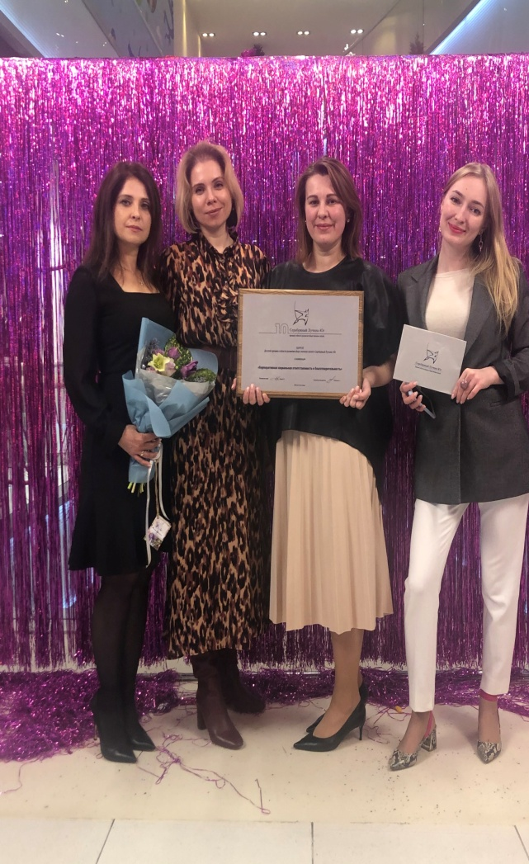
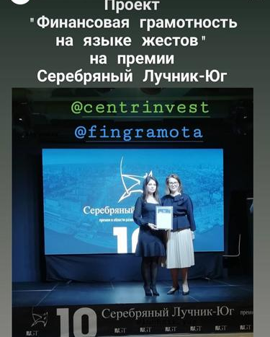
Премия «Серебряный лучник – Юг» - лучший проект в области корпоративной социальной ответственности и благотворительности.
«Серебряный лучник – Юг» - премия в области развития общественных связей. Это современный инструмент развития рынка PR-технологий на Юге России, который знакомит с лучшими практиками и технологиями PR-деятельности с самой обширной палитрой имиджевых задач и географией представленности.

Slide 12
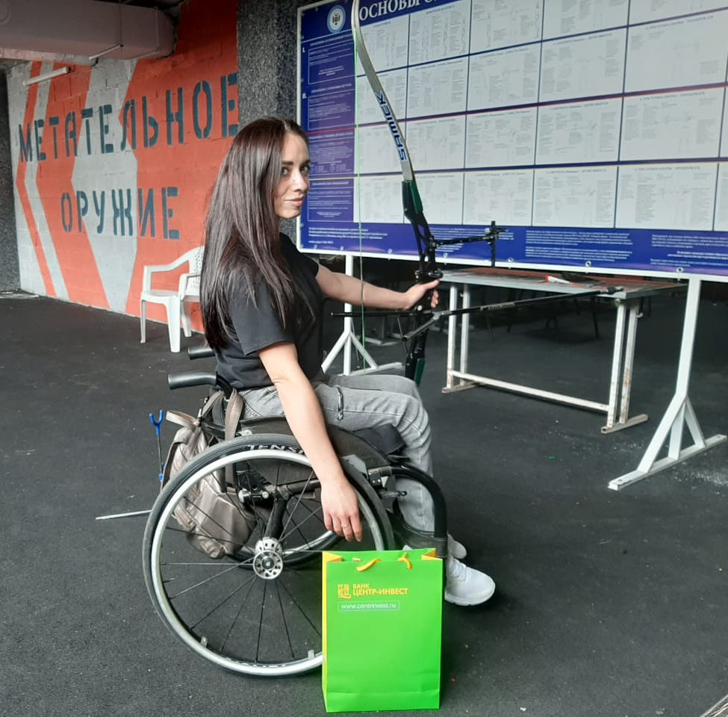
Молодёжное инклюзивное пространство Кубани. Предприниматель будущего

Slide 13
Молодёжное инклюзивное пространство Кубани. Предприниматель будущего

